Slide 1


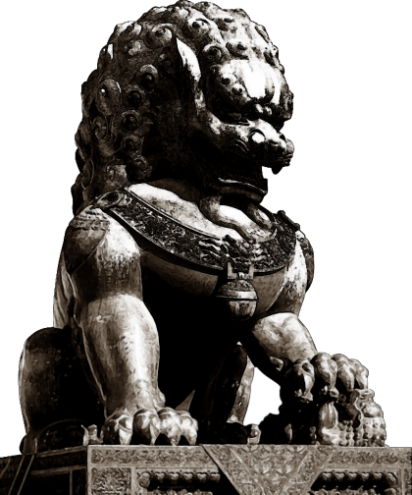
中华民族的
最强音

Slide 2
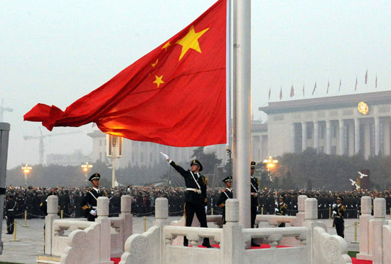

广 场 升 旗

Slide 3
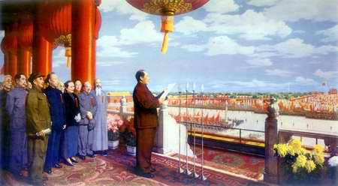
开 国 大 典

Slide 4
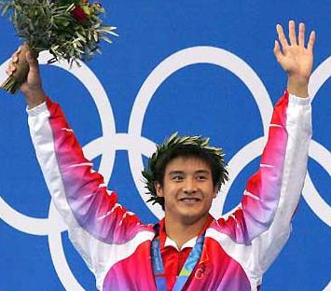
赛 场 夺 冠

Slide 5
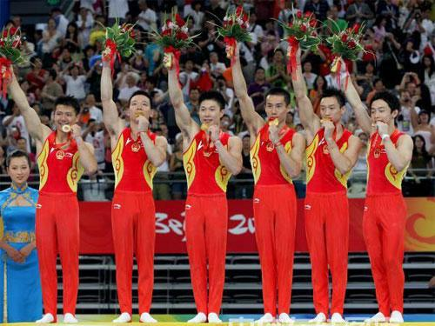

Slide 6
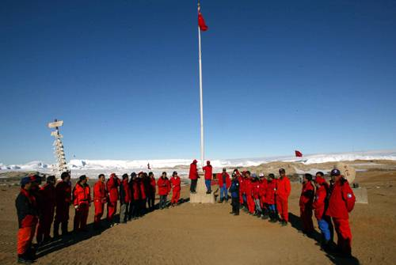
南 极 科 考

Slide 7
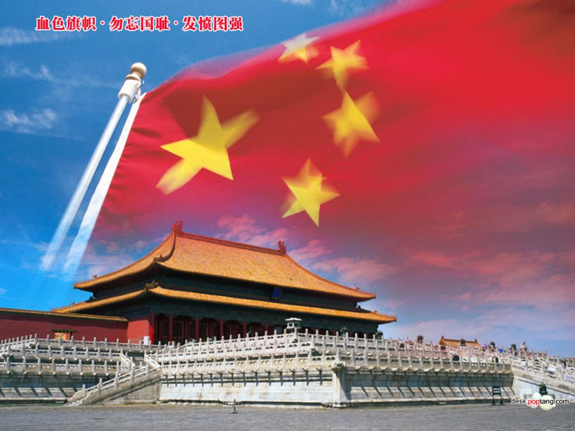

Slide 8
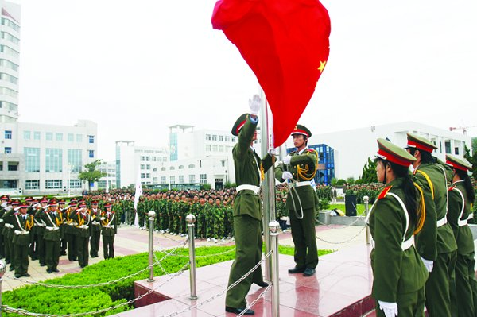

Slide 9
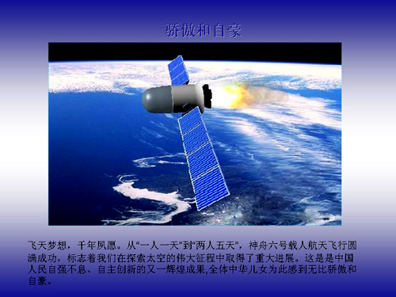
神 六 飞 天

Slide 10
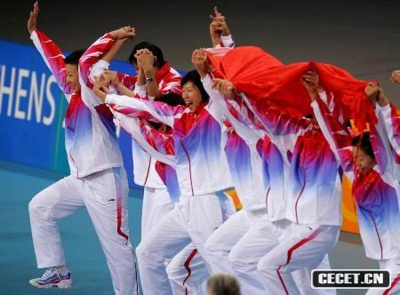

Slide 11
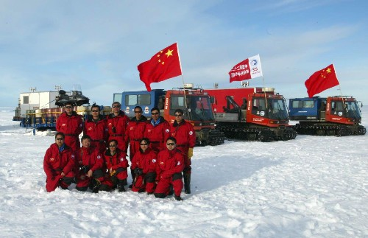

Slide 12
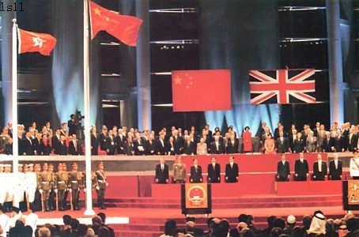
香 港 回 归

Slide 13
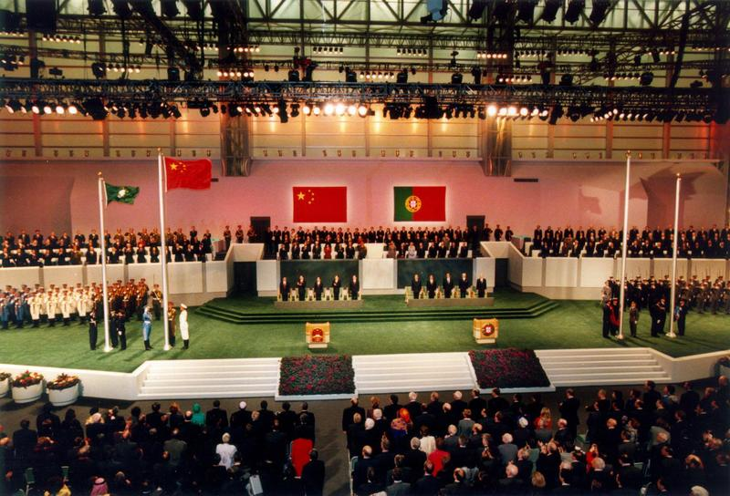
澳 门 回 归

Slide 14

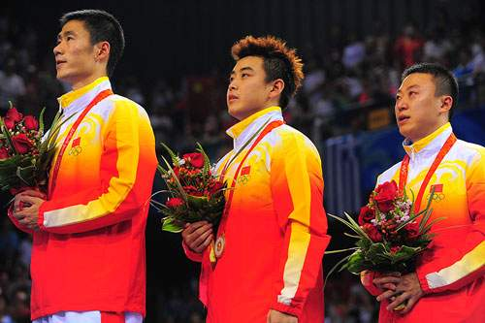
返回

Slide 15
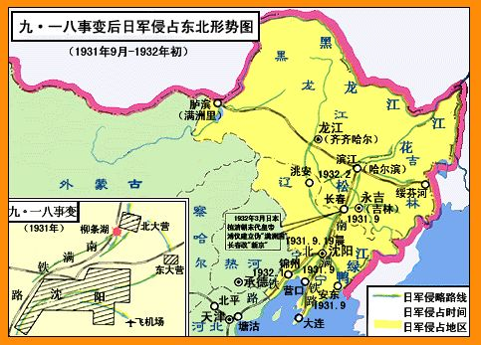

Slide 16
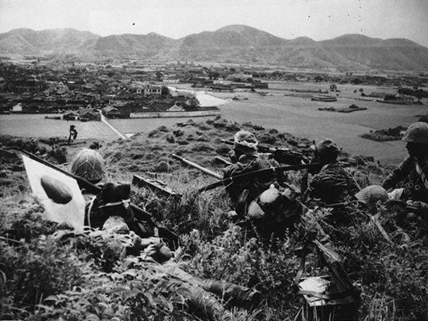

Slide 17
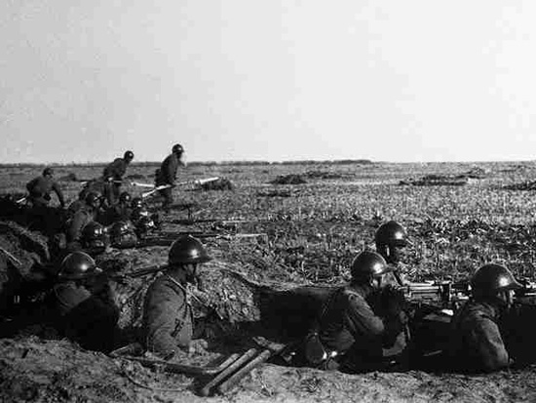

Slide 18
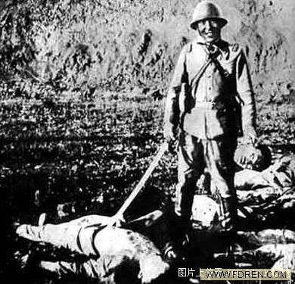

Slide 19

1935年，日本帝国主义侵占我国东北三省之后，又把魔爪伸向了华北。人民群众自愿组织起义勇军，奋起抗战。
1935年，日本帝国主义侵占我国东北三省之后，又把魔爪伸向了华北。人民群众自愿组织起义勇军，奋起抗战。

Slide 20

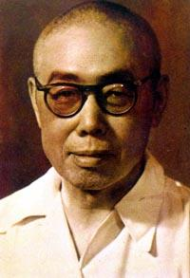
人物简介
田汉（1898年—1968年），原籍湖南长沙。原名寿昌，曾用笔名伯鸿、陈瑜等。话剧作家、戏曲作家、电影剧本作家、小说家、诗人、歌词作家、文艺批评家、社会活动家、文艺工作领导者,多才多艺。早年留学日本，1920年开始戏剧活动，写过多部著名话剧，成功地改编过一些传统戏曲,是中华人民共和国国歌《义勇军进行曲》的词作者。

Slide 21
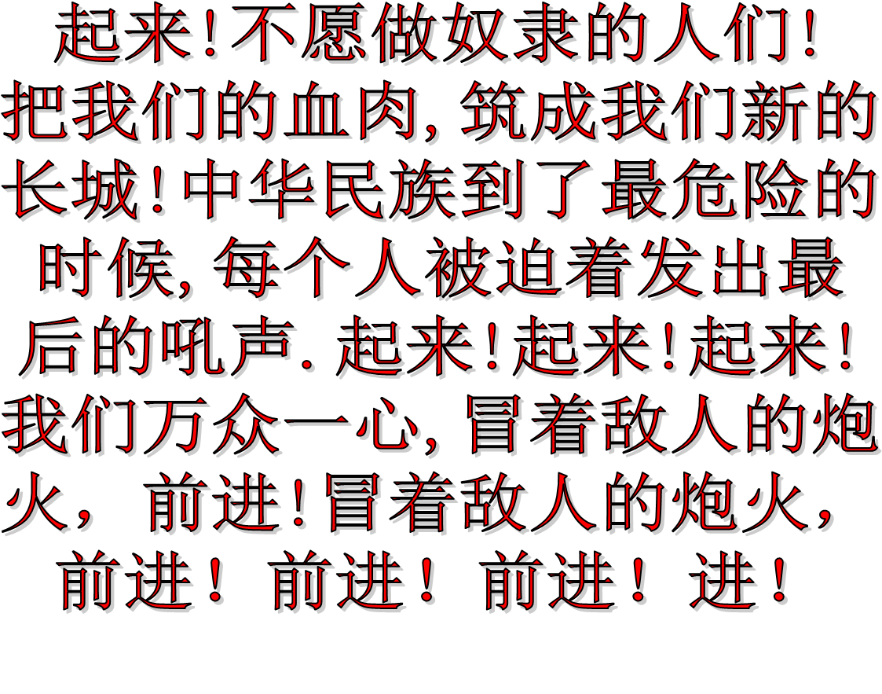

Slide 22
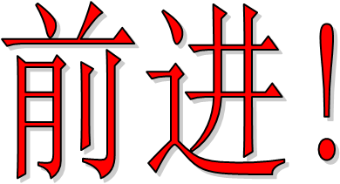
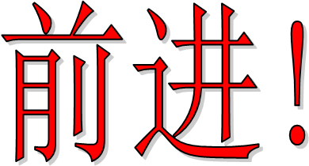



Slide 23
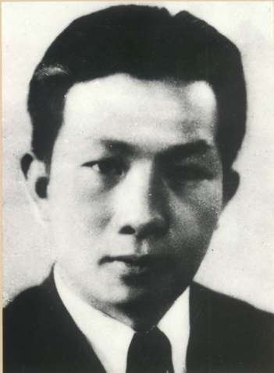
聂
耳
聂耳（原名聂守信，1912年2月14日－1935年7月17日），字子义（亦作紫艺），云南玉溪人，出生于昆明，中华人民共和国国歌《义勇军进行曲》的作曲者。 1935年初，聂耳创作了著名的《义勇军进行曲》 1935年7月17日，年仅23岁的聂耳在日本藤泽市游泳时不幸溺水身亡。

Slide 24
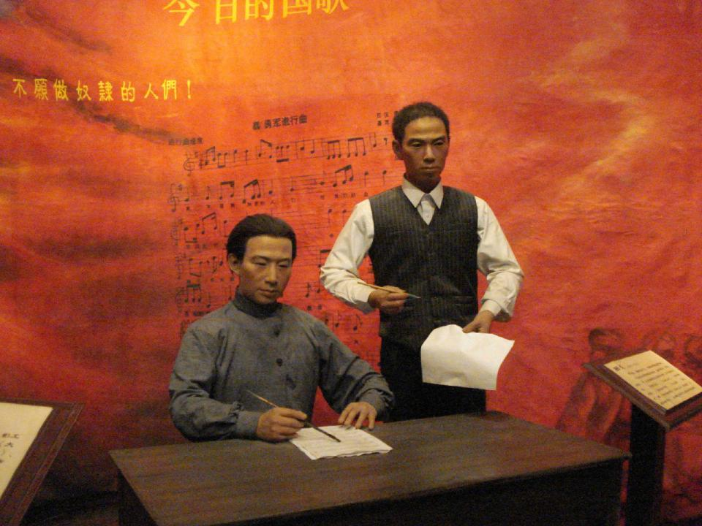

Slide 25
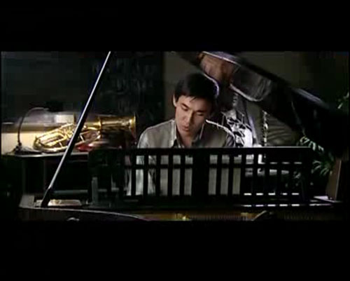
课文

Slide 26
聂耳看到这振奋人心的歌词，激发起极大的创作热情，立即动手谱曲。他把自己关在简陋的住房里，一会儿弹琴，一会儿高唱，一会儿按着节拍走动。他把对祖国和人民的爱，对敌人的恨，都倾注到每一个音符中。这首歌曲高昂激越，催人奋进，尤其是结尾句：“我们万众一心，冒着敌人的炮火，前进！前进！前进！进！”坚定有力，反映了中国人民在反侵略战争中万众一心、勇往直前、誓死保卫祖国的伟大精神，唱出了中华民族的最强音。
极大
立即
一会儿
一会儿
一会儿
倾注
聂耳谱曲
听歌

Slide 27

同学们，在定国歌的过程中，
他们曾争论过什么？是我们
的周总理解决了问题。

Slide 28

我们面前还有帝国主义反动派，我们的建设越有进展，敌人越嫉恨我们，就越想法破坏我们，你能说不危险了吗？倒不如留下这句词，使我们耳边警钟长鸣。
警钟长鸣
过渡

Slide 29
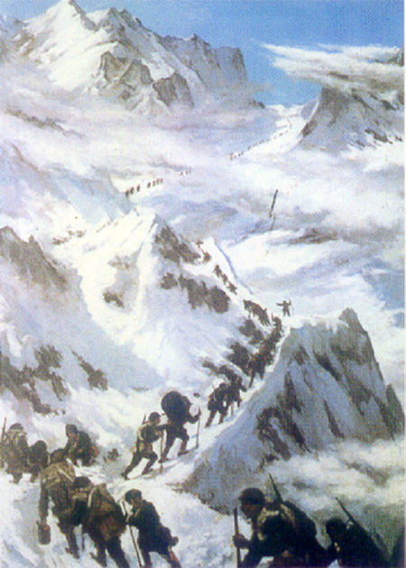
当红军爬雪山、过草地时，唱起国歌就会

Slide 30
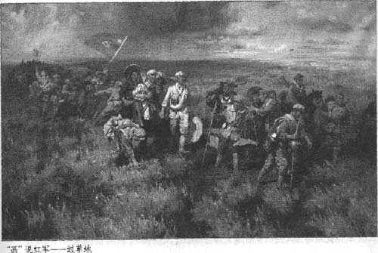

Slide 31
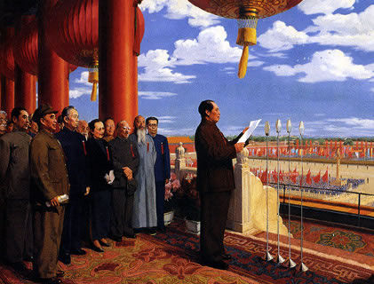
当开国大典时，唱起国歌就会

Slide 32
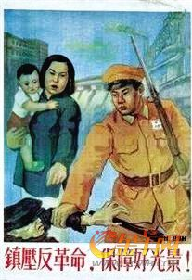
当新中国成立不久，一些反动派在暗地打我们主意时，唱起国歌

Slide 33
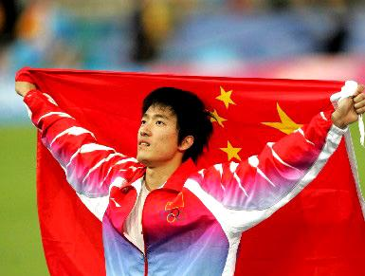
当运动健儿在奥运会上为
祖国争得荣誉时，唱起国歌

Slide 34

国歌是代表一个国家的歌曲。今天，我们唱起它，就会想起祖国被侵略、受压迫的历史，想起前辈们不怕抛头颅洒热血、一往无前的英雄气概；唱起它，就会居安思危，振奋精神，为保卫伟大的祖国、为祖国的繁荣富强而奋斗 。

